Slide 1


SESJA
LIVE
SESJA
LIVE
AWS x AI
CZYLI JAK STWORZYĆ WŁASNY
KLASYFIKATOR ZDJĘĆ
SESJA
LIVE

Slide 2
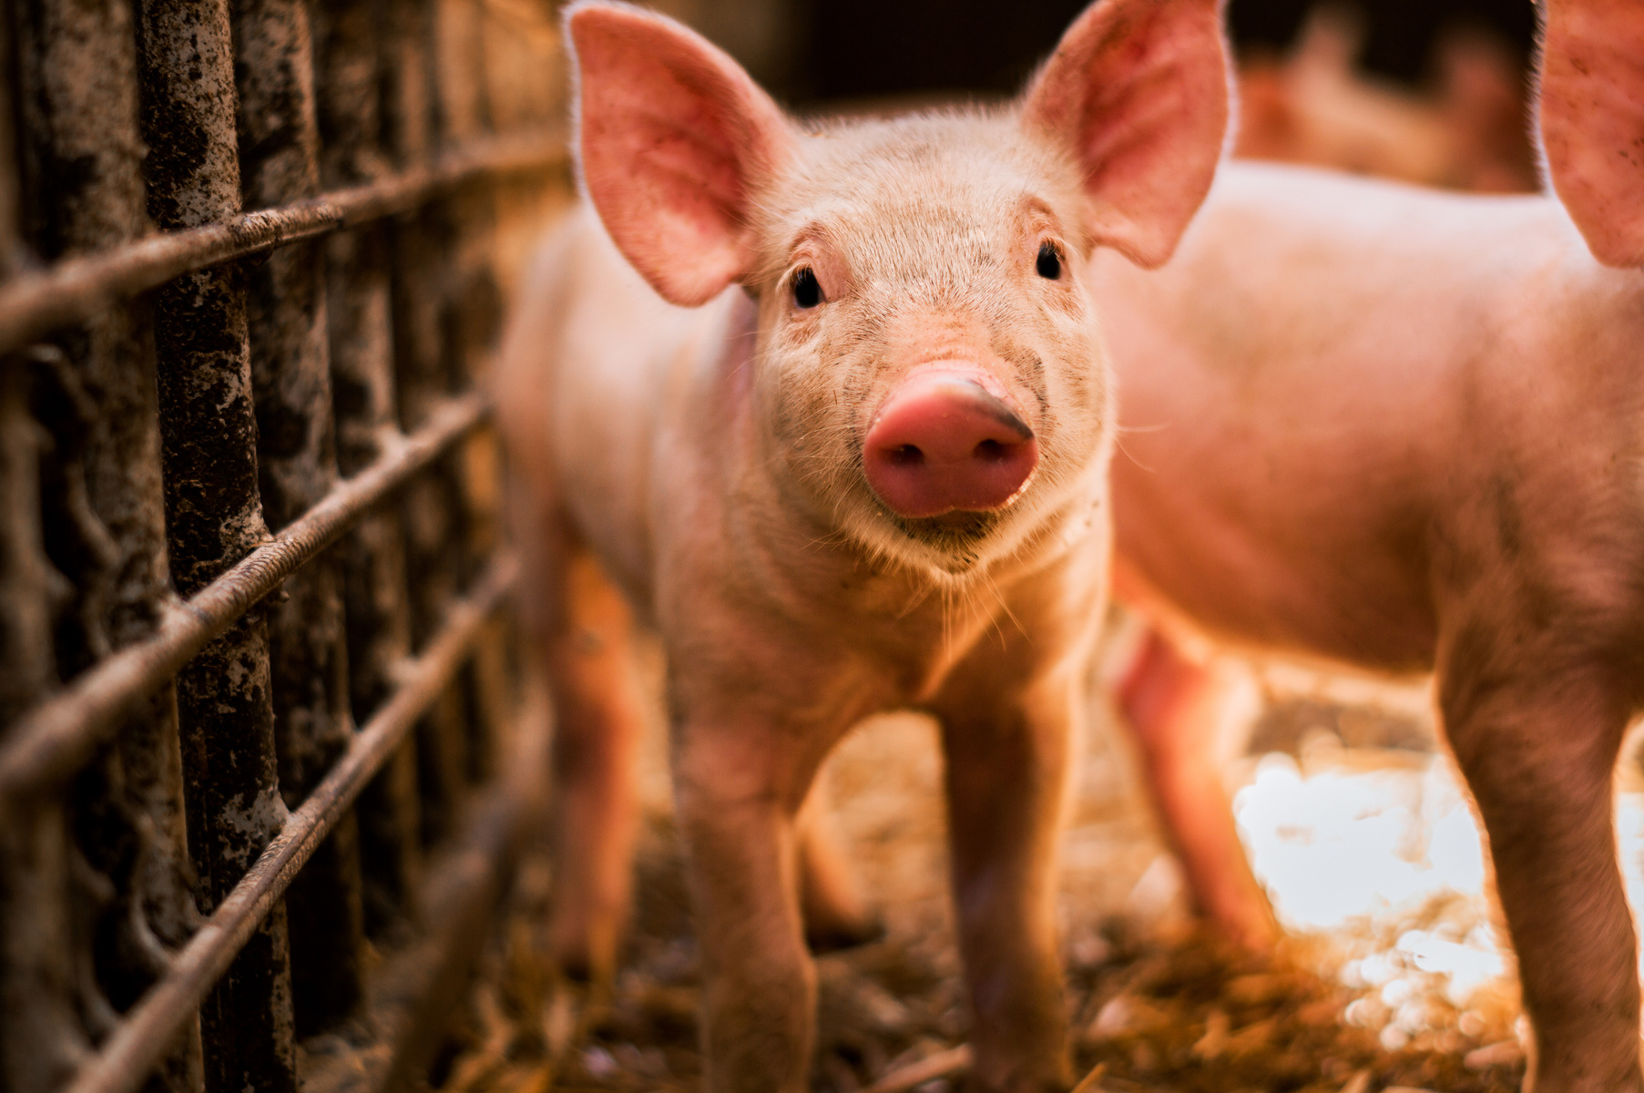
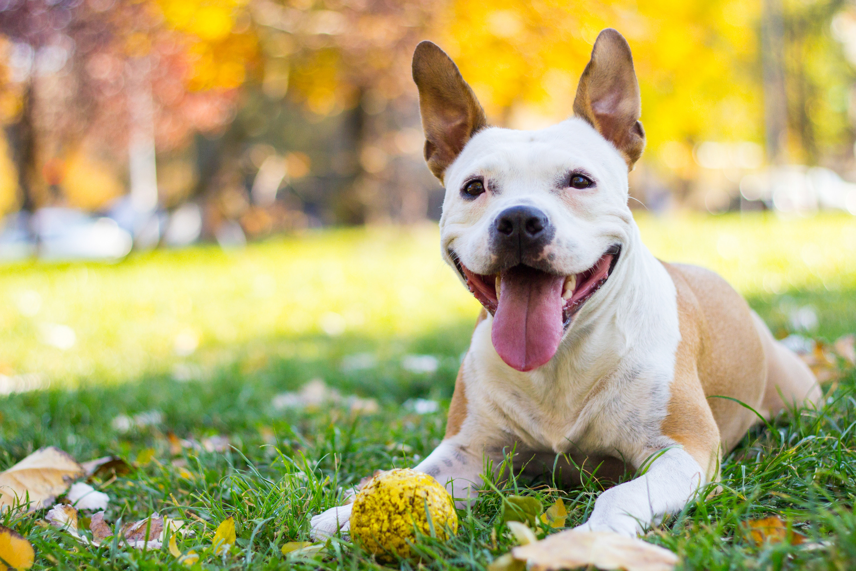
Czy to pies czy to świnia?
Czyli budujemy własny klasyfikator zdjęć z wykorzystaniem sztucznej inteligencji.

Slide 3











PRZYGOTOWANIE DANYCH
SageMaker
ML Platform
ZAPISZ
Notebook
WYKORZYSTAJ
S3
Simple Storage Service
ROZPOCZNIJ NAUKĘ
Train
KLASYFIKACJA
PRZYGOTUJ MODEL
KLASYFIKUJ
WYWOŁAJ
Lambda
Microservice
ML Model

Slide 4
Czy to pies czy to świnia?
Czyli budujemy własny klasyfikator zdjęć z wykorzystaniem sztucznej inteligencji.

